Slide 1
画像入力と判定値入力
曲線の輪郭抽出
特徴抽出とコード化
ネットワークの学習と識別

Slide 2
画像入力
五線検出
前処理部
小節線検出
五線除去
符尾候補の検出
符尾の周辺探索による符頭、旗候補の検出
音符検出部
ニューラルネットワークによる識別
他記号認識部

Slide 3
x_train
28画素
28画素
60,000枚
の数字画像
各画素の値：0～1
y_train
60,000個
の正解データ
5, 0, 4, 1, 9, …

Slide 4
画像が数字0である確率値
画像が数字1である確率値
画像が数字9である確率値
出力層：10個
全結合層
…
中間層：64個
全結合層
…
入力層：784個
0～1の値
入力画像

Slide 5
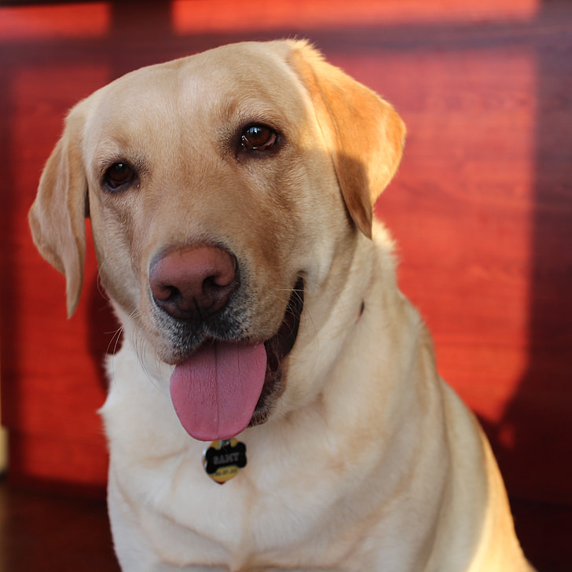
入力画像
畳み込み層
プーリング層
全結合層
出力
反復あり
反復あり
反復あり

Slide 6
バイアス1
の加算
フィルタ1
チャンネル
数：3
畳み
込み
加算
＋ｂ₁
k活性化関数
チャンネル
数：2
畳み
込み
k活性化関数
＋ｂ₂
加算
フィルタ2
バイアス2
の加算
①
③
②
※フィルタ1は3枚あるが、この3枚は互いに異なるフィルタと考える

Slide 7
1*0+0*0+0*3
+0*0+1*2+0*0
+0*0+0*0+1*1 = 3
0
0
3
3
0
0
1
0
0
0
2
0
0
1
0
3
2
3
4
0
1
0
0
0
1
2
0
0
0
3
4
0
0
0
1
0
2
0
0
2
0
2
0
2
6
2
3
0
0
1
2
5
3
0
1
フィルタ
0
0
2
1
0
0
1*2+0*0+0*0
+0*0+1*2+0*0
+0*0+0*1+1*2 = 6
画像
(値は各画素の輝度を示す）
0
0
3
3
0
0
0
0
3
3
0
0
0
0
3
3
0
0
0
0
3
3
0
0
0
0
3
3
0
0
0
2
0
0
1
0
0
2
0
0
1
0
0
2
0
0
1
0
0
2
0
0
1
0
0
2
0
0
1
0
0
0
1
2
0
0
0
0
1
2
0
0
. . .
0
0
1
2
0
0
0
0
1
2
0
0
. . .
0
0
1
2
0
0
0
2
0
0
2
0
0
2
0
0
2
0
0
2
0
0
2
0
0
2
0
0
2
0
0
2
0
0
2
0
2
3
0
0
1
2
2
3
0
0
1
2
2
3
0
0
1
2
2
3
0
0
1
2
2
3
0
0
1
2
0
0
2
1
0
0
0
0
2
1
0
0
0
0
2
1
0
0
0
0
2
1
0
0
0
0
2
1
0
0

Slide 8
3, 2, 0, 3のうちの最大値は3
3
2
3
4
0
3
4
0
3
4
2
0
2
6
5
6
5
3
0
1
3
4
3
4
5
5
6
6
犬の確率：0.9
猫の確率：0.1
1
1
9
9
7
2
7
プーリング
の結果
2
全結合層

Slide 9
11
5
3
26
11
5
3
28
13
畳み込み
(ReLU)
畳み込み
(ReLU)
MAX
プーリング
畳み込み
(ReLU)
MAX
プーリング
3
26
13
28
3
2
2
3
3
64
フィルタ
サイズ
プーリングサイズ
32
3
64
2
64
1チャンネル
32
3
2
32チャンネル
32チャンネル
64チャンネル
64チャンネル
64チャンネル
全結合層
(Softmax)
全結合層
(ReLU)
画像が数字0である確率値
画像が数字1である確率値
…
…
画像が数字9である確率値
576個
64個
10個

Slide 10
13
6
4
32
30
13
6
4
15
畳み込み
(ReLU)
畳み込み
(ReLU)
MAX
プーリング
畳み込み
(ReLU)
MAX
プーリング
3
30
15
32
3
2
3
2
3
64
3
64
フィルタ
サイズ
32
プーリングサイズ
32
64
2
3
3チャンネル
2
32チャンネル
32チャンネル
64チャンネル
64チャンネル
64チャンネル
全結合層
(Softmax)
全結合層
(ReLU)
画像が飛行機である確率値
画像が車である確率値
…
…
画像がトラックである確率値
1,024個
64個
10個

